Slide 1

On Initial Pools for Deep Active Learning
Chandra, A. L., Desai, S. V., Devaguptapu, C., & Balasubramanian, V. N. (2021, July). On initial pools for deep active learning. In NeurIPS 2020 Workshop on Pre-registration in Machine Learning (pp. 14-32). PMLR.
김지원
jeewonkim@g.seoultech.ac.kr
2023.06.29

Slide 2
Contents

Slide 3
Contents
Introduction
Related Work
Methods and Experimental Protocol
Implementation Details
Experimental Results
Conclusion

Slide 4
Introduction

Slide 5
Introduction
지도 학습 : CNN을 활용한 다양한 성공적인 Task가 있었지만, data annotation이 여전히 key bottleneck
Active Learning : 가장 정보력 있는 샘플을 라벨링하여 bottleneck을 완화하고자 함
본 논문에서는 pool-based AL framework(적은 initial labeled pool로 시작 후 여러 sample-label-train 주기로 AL을 수행)에 초점을 둘 예정
Initial Pool
주로 Random Sampling 사용하였고 더 나은 initial labeled pools에 대한 관심이 적음
문제점 : 데이터셋(ex-클래스 불균형)이나 훈련과정(ex-증강, 정규화 등)이 조금이라도 바뀌면 random sampling baselines에서 더 좋은 성능을 내기 어려움
본 논문에서는 intelligently 하게 initial labelled pools을 구축하는 두가지 방법을 제안
방법1 : Self-supervised learning methods
방법2 : Clustering methods
기대효과 : Annotation cost가 줄어들 것으로 기대

Slide 6
Related Work

Slide 7
Analysis of Active Learning
Lowell et al. (2019) : Active Learning을 적용하는 데 어려움이 있는 몇 가지 장애요소에 대해 보고. Active Learning 장점이 Random Sampling에 비해 항상 일관적으로 나타나는지와 Active learning으로 선택된 샘플이 다른 모델에 적용될 때 얼마나 유용한지를 실제 실험을 통해 평가
Mittal et al. (2019) : Data Augmentation, Low budget, Semantic Segmentation에서의 Active Learning 성능 평가
Munjal et al. (2020) : 25회의 실험을 통해 Active Learning 성능 변동을 포괄적으로 테스트
-> 초기 풀에 대한 샘플링 전략의 변화를 고려하지 않음

Slide 8
Exploiting Unlabeled Data
본 논문에서는 initial pool을 더 잘 뽑기 위해 Self-supervised pretext tasks를 적용할 예정
선행 연구
Siméoni et al. (2019) : Self-supervised 사전학습을 활용하여 Initial pool을 더 지능적으로 sampling함으로써 성능을 향상시킬 수 있다는 것을 보임
Mottaghi and Yeung (2019) : GAN 기반 활성 학습 방법과 Self-supervised learning을 결합하여 우수한 결과를 얻음
Mishkin and Matas (2016), He et al. (2015), Glorot and Bengio (2010) : weight space의 좋은 초기화의 중요성을 보임
Kang et al. (2004), Hu et al. (2010) : 전통적인 Active Learning에서 k-means 클러스터링과 k-최근접 이웃 알고리즘을 사용하여 초기화의 중요성을 확인하고 작은 규모의 텍스트 분류 작업에서 더 나은 활성 학습 성능을 보고

Slide 9
Model Loss for AL
본 논문에서는 가장 정보력이 있는 unlabeled sample을 뽑기 위해 Trained model’s loss를 사용할 예정
Initial Pool의 샘플들이 선택되기 전에 Target Model 대신 Self-supervised model의 손실에 엄격하게 의존(모델이 자체적으로 특징을 추출하고 손실 값을 생성할 수 있음 -> 해당 손실 값을 사용하여 Initial pool의 샘플을 선택)
선행 연구
기존 Active Learning 방법은 대부분 Target Model의 손실(loss)을 활용하여 가장 정보력이 있는 Unlabel data를 식별하는 데 의존
Settles et al. (2007) : EGL(Expected Gradient Length)를 계산하여 AL 프레임워크를 제안 -> 업데이트된 모델을 기준으로 라벨이 지정되지 않은 샘플을 쿼리하는 AL 방법
Yoo and Kweon (2019) : Target Network 에 부착된 loss prediction module을 제안하여 unlabelled 샘플의 손실 값을 미리 예측

Slide 10
Methods and Experimental Protocol

Slide 11
Pool-based Active Learning Setting
주어진 데이터셋 D를 train, validation, test 세트로 분할
초기에는 train 세트도 unlabeled 세트로 취급
Initial Pool(L0)은 라벨이 없는 상태로 시작하며, 샘플링 함수를 사용하여 샘플을 선택
선택된 샘플은 오라클에 의해 라벨이 지정되고 L0에 추가
Sample-Label-Train 주기는 예산이 소진되거나 성능 지표를 달성할 때까지 반복
Initial Pool(L0)은 제안된 방법을 사용하여 구성
Initial Pool 선택 이후에는 전통적인 Active Learning 주기를 수행하기 위해 쿼리 방법을 사용
좋은 Initial Pool이 존재하는 경우 -> 일반화 오류는 Random Initial Pool로 시작하는 모델의 일반화 오류보다 낮음(모델이 더 잘 일반화 되며 오버피팅이 줄어든다는 것을 의미)

Slide 12
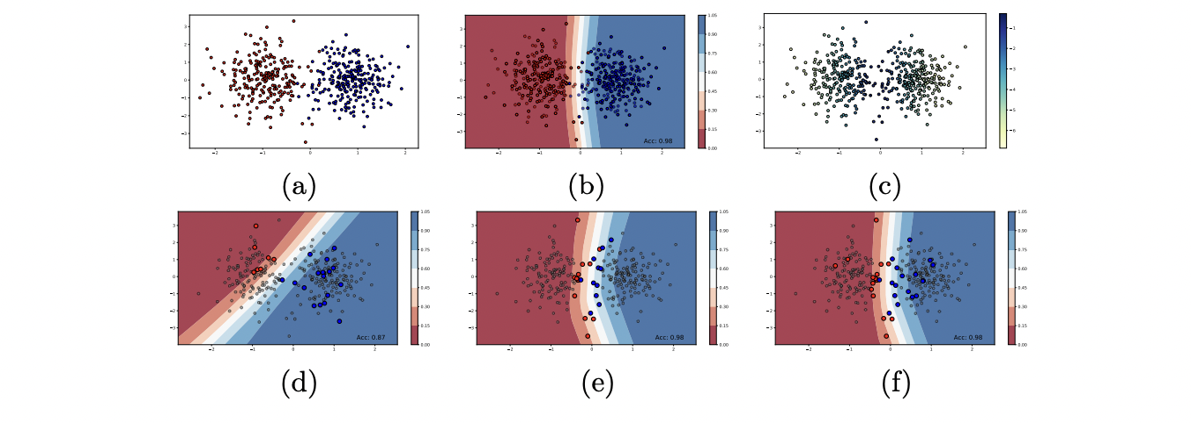
Proposed Initial Pool Sampling Strategies
Self-Supervision Methods
Figure 1 : 기존 풀 기반 AL의 쿼리 전략 예시
두 개의 클래스 가우시안에서 균등하게 샘플링
Test 세트에 대해 학습된 Logistic Regression Model의 Decision Boundary
Train Instance에 대한 Trained Model의 CrossEntropy loss, 선택한 35개 인스턴스에 대해 훈련된 Logistic Regression Model의 Decision Boundary
랜덤 샘플
Least Confidence 방법
Max-Entropy 방법
기존 pool-based Active Learning에서는 high uncertainty를 기준(Initial labeled pool로 훈련한 모델)으로 샘플링을 함 Figure 1
본 논문의 주요 목적은 쿼리 샘플링이 아닌 Initial pool을 구축하는 것이기 때문에(Labeling 데이터가 없다는 것을 의미) 기존 샘플링 기법은 사용할 수 없음
전체 Unlabelled pool에서 self-supervised 모델을 학습시키고, self-supervised 모델의 손실이 다른 모델보다 상대적으로 높은 "도전적인" 샘플을 식별

Slide 13
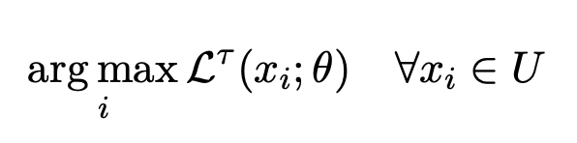
Proposed Initial Pool Sampling Strategies
Self-Supervision Methods
Τ : 손실 함수 L을 최소화하는 목적을 가진 어떤 self-supervised task
Θ : 라벨이 지정되지 않은 데이터 풀 U에서 τ를 해결하여 얻은 학습된 가중치
오라클이 L0 Initial pool을 라벨링하고 채우도록 원하는데, 이는 τ를 해결하여 샘플링된 데이터 포인트로 이루어짐
Image inpainting과 Image rotation prediction 과 같이 간단하고 해석하기 쉬운 task : ex) Image rotation prediction 경우, 학습된 rotation predictor가 샘플의 회전을 올바르게 예측하기 어려운 경우, 훈련 중에도 살펴봐도 어려운 샘플이기 때문에 인간의 라벨링이 필요
Variational Autoencoder (VAE) : 가장 높은 손실을 갖는 데이터 포인트, 즉 재구성이 어려운 이미지를 Initial pool로 샘플링
Notes:
잠재 공간의 표현 방식: 오토인코더는 입력 데이터를 저차원 잠재 공간으로 압축하고 다시 복원함으로써 데이터의 표현을 학습합니다. 잠재 공간은 보통 고정된 크기의 벡터입니다. 반면에 VAE는 잠재 공간을 확률 분포로 모델링하고, 입력 데이터를 특정한 분포의 파라미터로 표현합니다. 이를 통해 VAE는 데이터의 다양한 특징을 더 잘 표현할 수 있습니다.
잠재 공간의 연속성: VAE의 잠재 공간은 연속적인 분포로 모델링되기 때문에, 잠재 공간 상에서의 보간과 샘플링이 가능합니다. 이는 VAE가 생성 모델로서 사용될 때 더 다양하고 실제감 있는 샘플을 생성할 수 있는 장점을 제공합니다.
학습 방법: VAE는 일반적으로 변분 추론(Variational Inference) 방법을 사용하여 학습됩니다. 이는 잠재 공간의 분포를 학습하기 위해 샘플링과 근사화를 결합하여 사용합니다. 반면에 오토인코더는 단순히 입력 데이터의 재구성 오차를 최소화하도록 학습합니다.

Slide 14
Proposed Initial Pool Sampling Strategies
Unsupervised Learning (Clustering) Methods
문제점 : Uncertainty 기반의 Active Learning 방법에서 가장 기본적인 도전 과제는 Sampling Bias(특정 클래스만 sampling 되도록 편향)
AL은 데이터 분포 D에 대해 수행되지만, 점차적으로 더 확신할 수 있는 정보성에 기반하여 샘플이 선택되고 라벨이 부여되면서, Labelled set은 D와는 다르게 보일 수 있음 -> 특히 class imbalance가 있는 경우 Random initial sdt이 D 전체를 대표하는 경우가 드뭄
Sampling bias가 생기지 않도록 다양성 기반의 방법 제안 : 본 논문에서는 Clustering 기법 제안
데이터셋에서 K개의 클러스터를 얻기 위해 클러스터링 알고리즘을 사용하고, 각 데이터 포인트가 하나의 클러스터에만 할당 (샘플 집합 C = {C1, C2, ..., CK} 생성)
Initial Pool 예산이 B개의 샘플이라면, 각 클러스터에서 B/K개의 데이터 포인트를 샘플링하며 각 클러스터에 동일한 가중치 부여
클러스터링 기법 : DeepCluster, K-means
Notes:
DeepCluster는 일반적으로 이미지 데이터셋에서 사용되며, 대규모 데이터셋에서의 효과를 입증. 클러스터링 기법을 사용하여 데이터의 구조를 학습하고 이를 활용하여 신경망을 향상시키는 방식은 비지도 학습에서 많은 관심을 받고 있으며, DeepCluster는 그 중 하나의 대표적인 방법

Slide 15
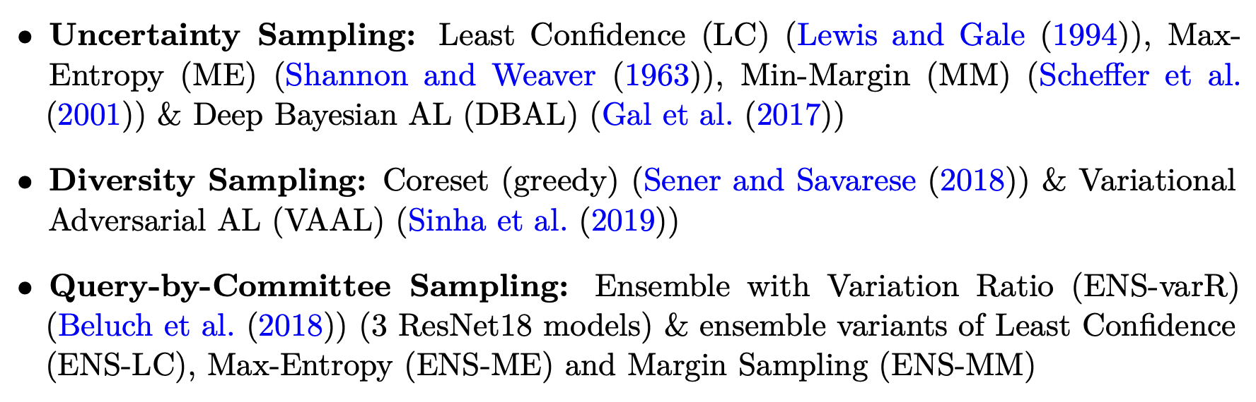
Active Learning Query Methods
Least Confidence : 모델의 예측 확률 중 가장 낮은 값을 기준으로 가장 불확실한 데이터 포인트를 선택
Max-Entropy : 엔트로피가 높을수록 모델의 예측이 더 불확실하다는 의미
Min-Margin : 데이터 포인트 사이의 예측 간격을 측정하여 가장 좁은 간격을 가지는 데이터 포인트를 선택. 간격이 좁을수록 모델의 예측이 불확실하다는 의미
Deep Bayesian AL : 딥러닝 모델의 불확실성을 측정하기 위해 베이지안 추론을 사용. 모델의 파라미터에 대한 사후 분포를 추정하여 불확실성을 계산하고, 가장 불확실한 데이터 포인트를 선택
Coreset (greedy) : 다양성을 유지하면서 데이터 포인트의 부분 집합을 선택하는 방법. 데이터 포인트의 중요도를 고려하여 가장 정보가 풍부한 데이터 포인트를 선택하고, 그 포인트들을 포함하는 최소한의 부분 집합을 구성
Variational Adversarial AL (VAAL) : 가변적인 적대적 학습을 활용하여 정보가 부족한 데이터 포인트를 선택하는 방법. 생성자 네트워크와 판별자 네트워크를 사용하여 데이터 포인트의 표현을 생성하고 판별하는 과정을 통해 가장 정보가 부족한 데이터 포인트를 식별.
Ensemble with Variation Ratio (ENS-varR) : ResNet18 모델 3개를 앙상블하여 사용. Variation Ratio를 활용하여 데이터 포인트의 불확실성을 측정하고, 그 중 가장 불확실성이 높은 데이터 포인트를 선택하는 방법
Ensemble variants of Least Confidence (ENS-LC), Max-Entropy (ENS-ME), and Margin Sampling (ENS-MM) : 최소 신뢰도, 최대 엔트로피, 그리고 마진 샘플링을 앙상블하여 사용하는 방법들. 각각의 방법은 다양한 방식으로 데이터 포인트의 정보성을 평가하고, 앙상블된 결과를 기반으로 가장 정보가 부족한 데이터 포인트를 선택.

Slide 16
Implementation Details

Slide 17
Implementation Details
Dataset : MNIST, CIFAR-10, CIFAR-100, Tiny ImageNet-200 사용
CIFAR-10과 CIFAR-100의 학습률 (lr)과 가중치 감소 (wd) 사용 방법은 Munjal et al. (2020) ‘Towards Robust and Reproducible Active Learning using Neural Networks’ 의 방법 사용
Adam Optimizer
데이터 증강 : 랜덤 가로 뒤집기 (확률 0.5), 데이터 정규화
ResNet18 모델 사용
초기 풀 (L0)은 unlabeled set U의 10%로 초기화하고, 각 AL 주기에서 원래의 unlabeled set U의 10%를 샘플링하여 labeled set (Li)로 이동
성능 평가 지표: 각 AL 주기 후 테스트 세트에서 정확도 측정, 초기 풀 샘플링 전략은 무작위 선택과 비교하여 결과 보고
결과는 5번의 실험 평균 및 표준편차로 보고, t-SNE 임베딩을 사용하여 초기 풀 시각화, 초기 풀 샘플링 전략을 사용할 때 모든 AL 주기에서 획득한 labeled pool 간의 중복도 분석

Slide 18
Additional Experiments
본 논문에서 제시하는 supervision methods가 Initial Pool을 생성하는데 효과적이지 않을 경우 사용하는 방법
Eqn (1)을 해결하여 얻은 정렬된 목록을 n개의 동일한 크기로 분할
초기 풀의 예산 크기가 B인 경우, 상위 (n - 1)개의 구간에서 B/n개의 가장 높은 점수를 가진 이미지를 쿼리 (Hard Samples), 마지막 구간에서 Bn개의 가장 낮은 점수를 가진 이미지를 쿼리 (Easy Samples)
결과적으로 어려운 영역과 쉬운 영역의 이미지가 포함된 배치가 생성됨
실험에서는 n을 2,5,10을 사용할 예정

Slide 19
Experimental Results

Slide 20
Modifications to the Original Proposal
Switching to Better Performing Tasks : Image inpainting, rotation -> SimCLR, DeepCluster -> SCAN
Adding Passive Learning to Experiments List : 지능적으로 선택된 Initial P:ool이 성능 향상에 진짜 기여했는지 아니면 우연히 발생한 것인지를 확인하기 위해 무작위 쿼리 샘플링을 수행
Miscellaneous Changes : 시간과 계산 제약으로 인해 실험을 5번 반복하는 대신 3번 반복, Additional Experiments은 진행을 못함. Tiny ImageNet에서 VAAL 쿼리 방법의 결과도 보고X -> 100시간 이상 소요, MNIST -> Initial Pool에 60개의 인스턴스 (0.1%)를 사용하여 10개의 액티브 러닝 에피소드를 실행하고, 액티브 러닝 예산도 60으로 설정
Grid Search를 사용하여 제안서에 언급된 것보다 더 나은 hyperparameter를 얻음

Slide 21
Initial Pool Sampling Details
SimCLR
"Contrastive Learning with Simultaneous Label Augmentation"의 약자로, 자기 지도 학습(self-supervised learning) 방법 중 하나이자 Contrastive Learning
Positive Pairs과 Negative Pairs을 대조하여 표현을 학습 -> Positive Pairs의 Loss가 낮아지도록 학습
훈련된 SimCLR 모델을 사용하여 각 이미지에 대한 대조 손실을 평가 -> 평균 대조 손실이 높은 이미지를 먼저 샘플링하여 사용
VAE
VAE는 전체 훈련 데이터로 Vanilla VAE 모델을 수렴할 때까지 훈련 -> 그 후, 훈련 이후 재구성 오차가 높은 데이터 포인트를 훈련 세트에서 샘플링
재구성 오차가 높을수록 모델이 해당 이미지를 학습하는 데 어려움이 있었기 때문에 우선적으로 샘플링
VAE를 선택한 이유는 작업 복잡성이 초기 풀의 효율성에 어떻게 기여하는지 이해하기 위함

Slide 22
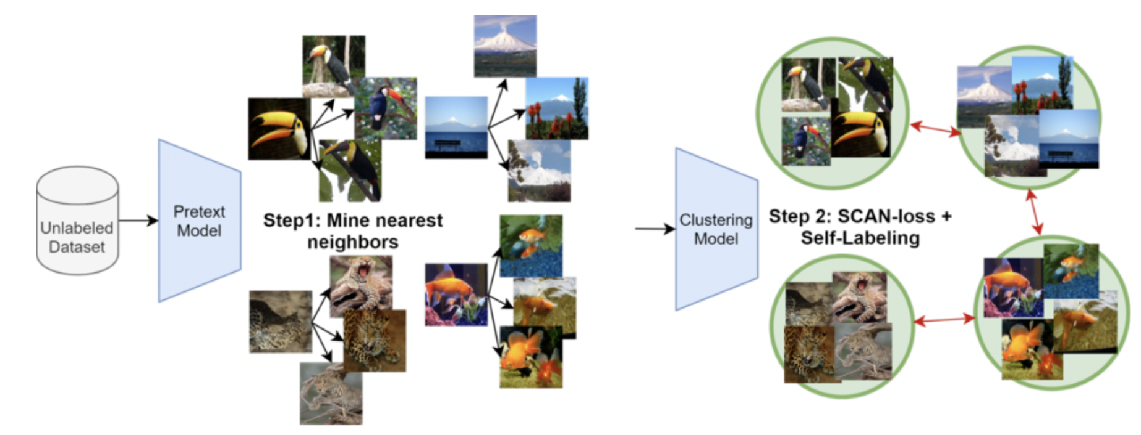
Initial Pool Sampling Details
먼저 Pretext task 로 pretext model을 학습시켜서 image를 embedding space에 잘 align할 수 있도록 학습
Embedding space에서의 거리를 이용해서 각 이미지마다 이웃 이미지(비슷한 이미지, embedding space내에서 가깝게 위치한 이미지)를 얻어내고 ​ 이 이웃 데이터를 바탕으로 clustering network를 학습
SCAN
Feature learning과 Feature clustering이 분리된 최첨단 클러스터링 방법. SCAN은 어떤 Self-Supervision Task(본 논문의 경우 SimCLR을 사용)에서 학습한 특징을 기반
훈련 종료 시점에 SCAN 모델은 각 데이터 포인트에 단일 클러스터를 할당
K-Means
SimCLR로 학습한 특징 표현에 K-Means 알고리즘을 적용하여 클러스터 할당을 얻음
이러한 두 가지 클러스터링 방법 (K-Means는 매우 간단한 방법이고, SCAN은 더 정교한 방법)을 선택한 이유는 Initial Pool의 효과적인 역할에 대한 모델 복잡성과의 관계를 이해하기 위함

Slide 23
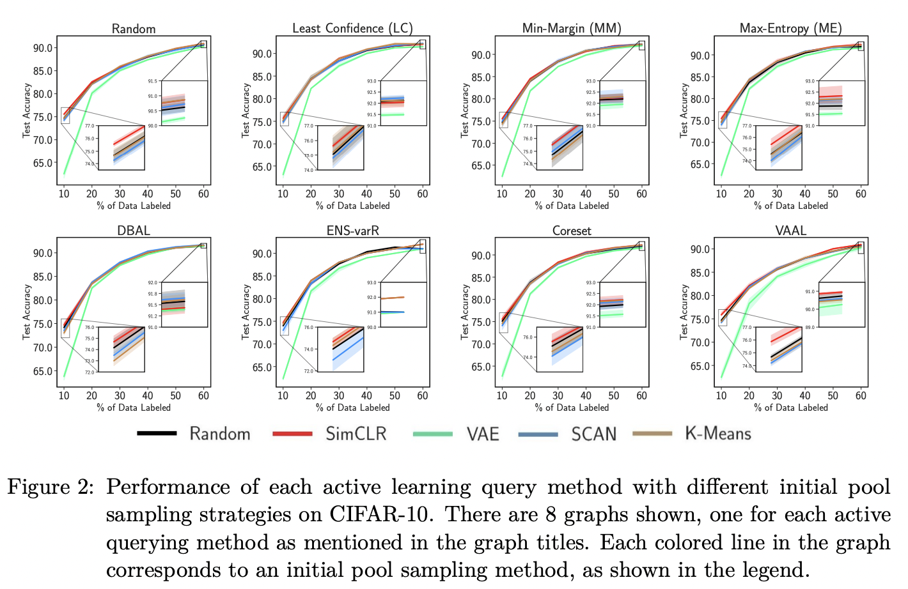
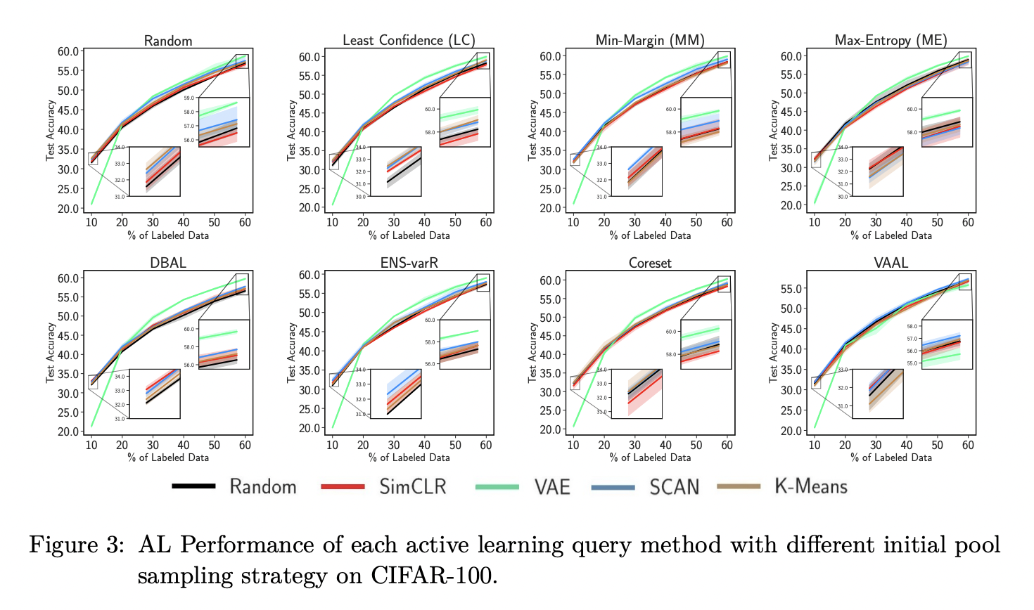
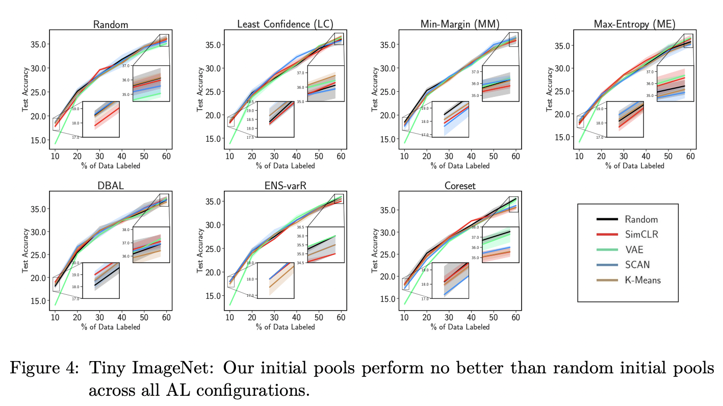
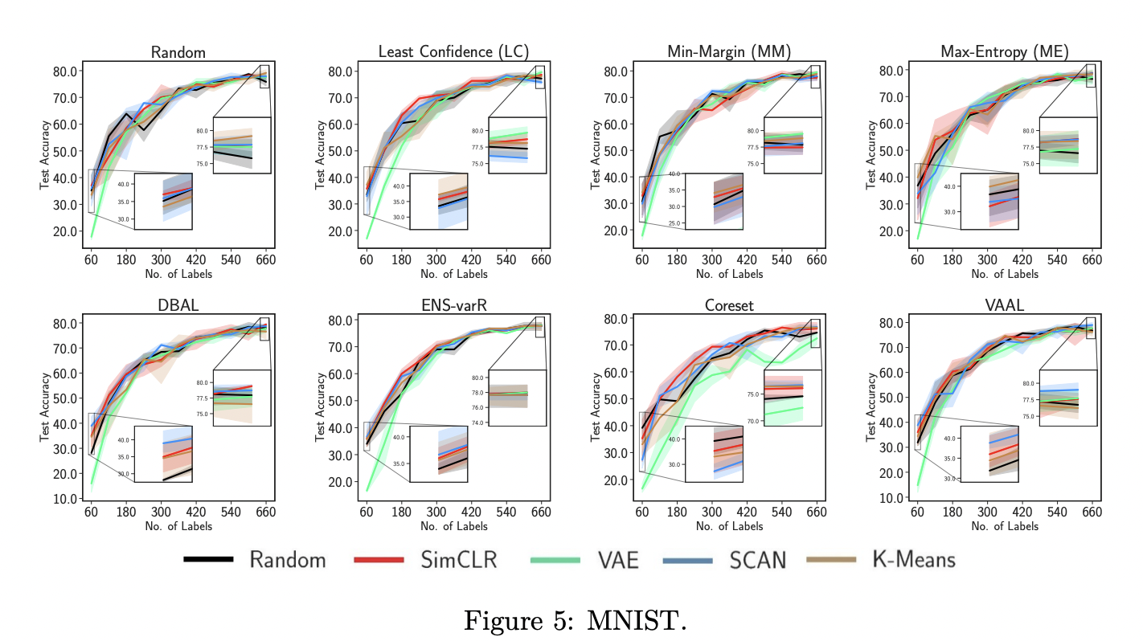
Results
Main Experiments
대부분의 경우, 초기 풀의 성능 향상은 장기적인 활성 학습 성능에 크게 기여하지 않았음
VAE 기법은 CIFAR-100 데이터셋에서 다른 초기 풀보다 우수한 성능을 보였으며, 일부 구성에서는 눈에 띄는 성능 향상이 관찰
제안된 모든 방법들은 초기 풀의 효과적인 구성에 대해 명확한 증거를 제시하지 못함

Slide 24
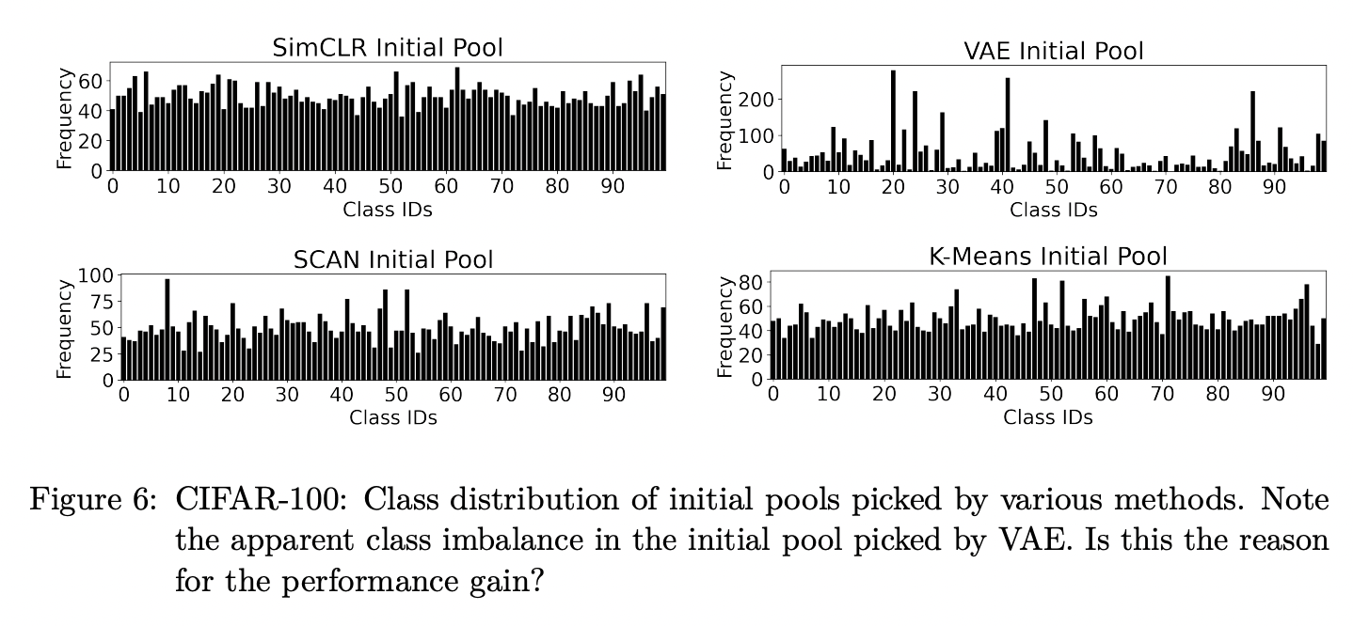
Results
What explains the odd behavior of VAE sampled initial pools on CIFAR-100?
CIFAR-100 초기 풀의 클래스 분포를 조사한 결과, VAE로 추출한 초기 풀과 다른 방법들 간에 명확한 차이가 있었음
VAE로 추출한 초기 풀은 클래스 불균형이 더 심하며 특정 클래스의 이미지에 더 많은 비중을 두었음

Slide 25
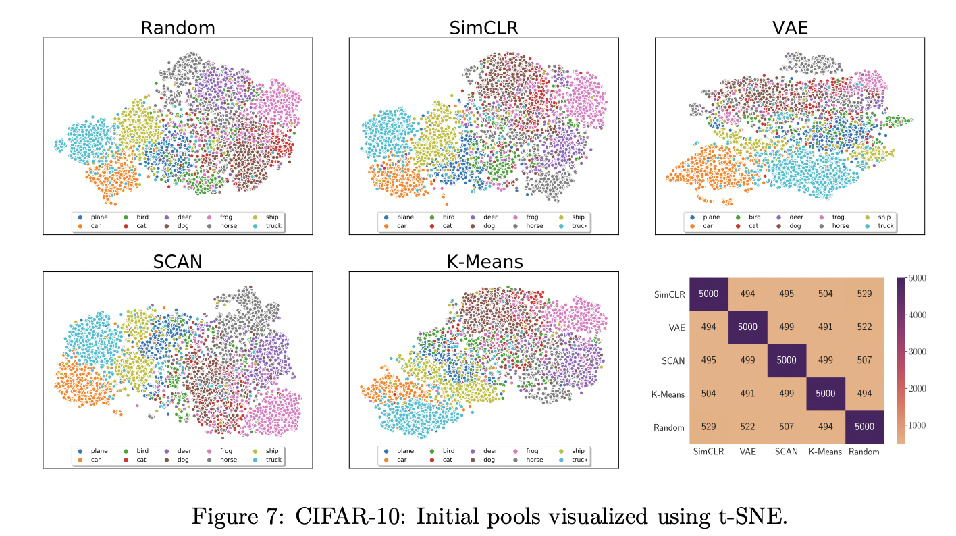
Results
Ablation Experiments
Comparing the Initial Pools
CIFAR-10의 Max-Entropy (ME) 실험에서 SimCLR 표현을 사용하여 모든 초기 풀의 t-SNE 임베딩
VAE로 샘플링된 초기 풀을 제외하고 다른 네 개의 Initial Pool은 거의 동일

Slide 26
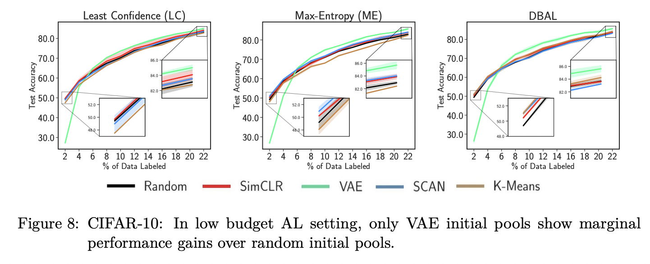
Results
Ablation Experiments
Low-Budget AL
Initial pool의 데이터 샘플을 2%로 제한하여 ME, LC, DBAL AL 쿼리 방법에 대한 실험을 수행
VAE로 샘플링된 초기 풀은 약간의 성능 향상을 보였으며, 다른 초기 풀은 무작위 초기 풀과 성능 차이가 없었음

Slide 27
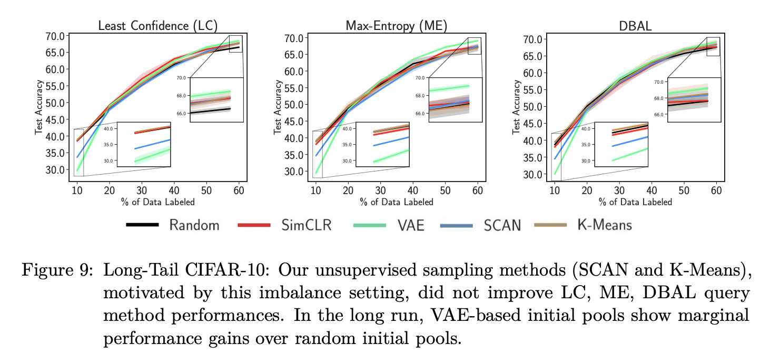
Results
Ablation Experiments
Long-Tail CIFAR-10
클래스 불균형이 있는 Long-Tail CIFAR-10 데이터셋을 사용하여 실험을 진행
비지도 Initial Pool 샘플링 방법은 세 가지(SimCLR, SCAN, K-Means) AL 방법에 도움이 되지 않았으며, SCAN 기반 초기 풀로 훈련된 모델은 무작위 초기 풀보다 성능이 낮았음
VAE로 샘플링된 초기 풀은 약간의 성능 향상을 보임

Slide 28
Conclusion

Slide 29
Conclusion
Conclusion
본 논문에서는 self-supervision과 clustering 기반의 두 가지 전략을 제안하여 active learning (AL) 방법을 사용하기 전 Initial Pool을 지능적으로 샘플링하는 방법을 연구
제안된 방법과 수행된 실험은 좋은 Initial Pool 이 장기적으로 모델 일반화와 AL 성능 향상에 기여하는지 여부를 명확히 입증하지 못했음
간단한 VAE 작업으로 샘플링된 Initial Pool이 복잡한 SimCLR과 SCAN 작업보다 좋은 성능을 보여줌
Future Work
VAE가 재구성이 어려운 이미지가 일반화에 도움이 되는지, 더 좋은 생성 모델인 GAN이 VAE보다 성능이 더 좋을 수 있는지에 관하여
Notes:
고전적이고 간단한 기법들이 오히려 성능이 더 좋음 지난 세미나 발표에서도 마찬가지인것처럼

